Slide 1
빅데이터 플랫폼
구축(하둡)과
데이터분석
&자바 웹개발
중간 프로젝트
김수영
게시판 CRUD, 회원가입 구현하여
사이트 개발

Slide 2
01. 소개
사이트 주소: http://suyoung07.cafe24.com
언어 | JAVA
환경 | 이클립스(Spring + Mybatis / JSP – AJAX(JSON)) + Tomcat 8.5
웹호스팅 | cafe24 Tomcat JSP호스팅
DB | mariaDB, MySql
기타 | 부트스트랩 등
개발기간 : 21/10/13~29 (109시간)
13일~17일 | 18일~19일 | 20일~22일 | 23일 | 24일~26일 | 27일 | 28일~29일
* Spring으로 자유게시판 , 회원가입 구현 | * Spring자유게시판 mybatis로 변경 * mybatis로 뉴스게시판 구현 | * 페이지 이동할 필요 없는 곳에서는 ajax으로 연결 json값 받아서 구현(comment, index, 기타) | *사이트 레이아웃 정리 css, 부트스트랩 | * 구독하기 기능 구현 | * 카페24 웹호스팅 연결 * mariaDB셋팅 * 웹페이지 동작테스트 | * PPT작성 * 기타 코드 주석 작성 및 정리

Slide 3
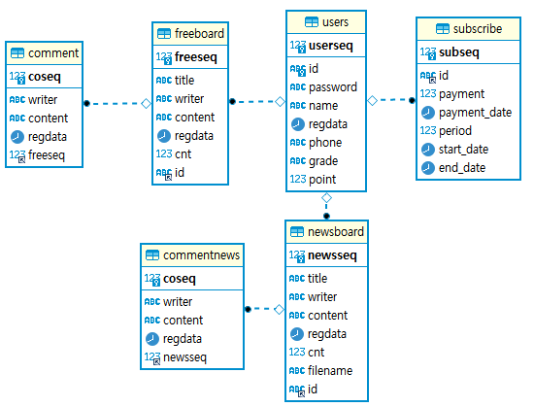
01. 소개
데이터베이스 관계도
users | 회원정보 테이블 userseq : PK / Id : UK 아이디, 패스워드, 이름, 가입날짜, 휴대폰 번호, 회원등급(default = ‘user’), 포인트 (default=0)
freeboard | 자유게시판 테이블 freeseq : PK / id: FK(users id) 제목, 이름, 내용, 시간, 조회수, 아이디
comment | 코멘트 테이블(자유게시판의 코멘트) coseq : PK / freeseq: FK(freeboard freeseq) 이름, 내용, 시간, 자유게시판 순번
newsboard | 뉴스게시판 테이블 newsseq : PK / id: FK(users id) 제목, 이름, 내용, 시간, 조회수, 파일명, 아이디
commentnews | 코멘트 테이블(뉴스게시판의 코멘트) coseq : PK / newsseq: FK(newsboard newsseq) 이름, 내용, 시간, 뉴스게시판 순번
subscribe | 구독하기 테이블 subseq : PK / id: FK(users id) 아이디, 결제금액, 결제일, 구독기간, 구독시작날짜, 구독 종료날짜

Slide 4
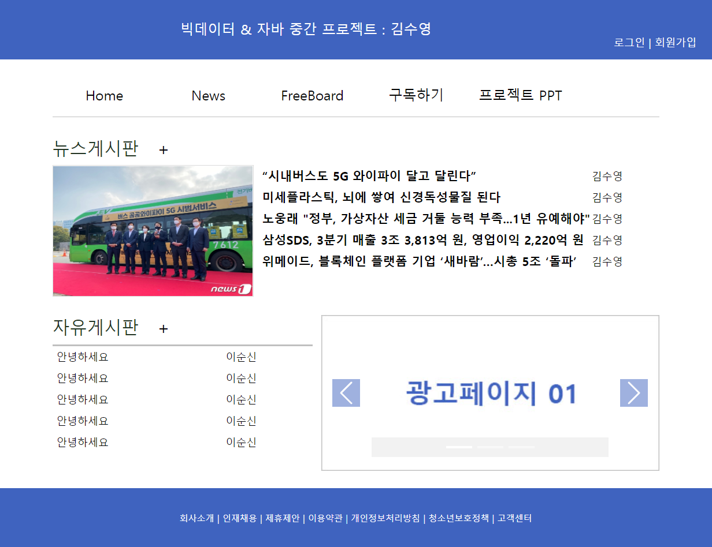
02. index.jsp
1
1
header.jsp
2
2
뉴스게시판
Ajax / JSON
자유게시판
Ajax / JSON
광고페이지
부트스트랩(이미지슬라이드)
3
footer.jsp
3

Slide 5
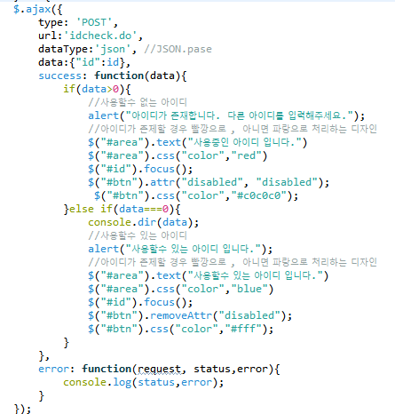
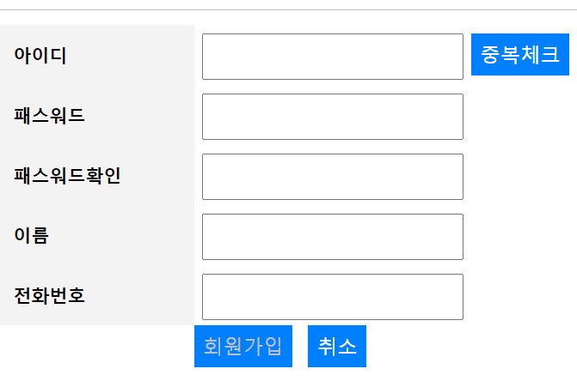
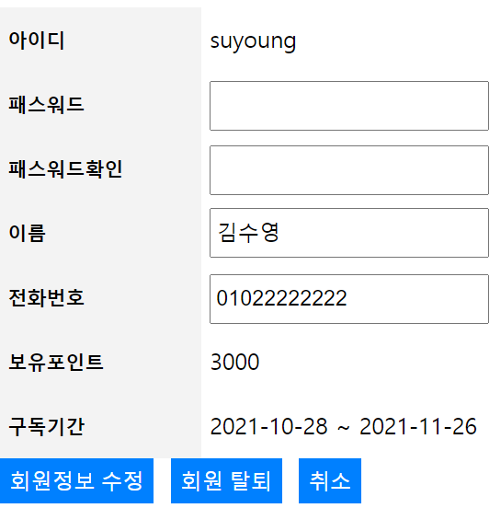
1
header.jsp : 모든 페이지에 include
02. index.jsp
1) 로그인 : 로그인 페이지 이동
2) 회원가입 : 회원가입 페이지 이동
3) 로그인 완료 : 로그아웃, 회원정보(본인 정보확인, 수정, 탈퇴)
4) 메뉴 : 홈(index.jsp), 뉴스게시판(newsboard.jsp), 자유게시판(freeboard.jsp), 구독하기(subscribe.jsp), 프로젝트 PPT
회원가입
회원정보(Ajax)
회원정보
(userInfo.do에서 json)
보유포인트
(getUserPoint.do에서 json)
구독기간
(getSubscribe.do 에서 json)
아이디 중복체크(Ajax)
중복 체크후에 회원가입 활성화(js)
아이디 변경되면 다시 중복체크(js)
회원가입 (Controller로 이동)
회원정보 수정 및 탈퇴 가능(Controller로 이동)
3
footer.jsp : 모든 페이지에 include

Slide 6
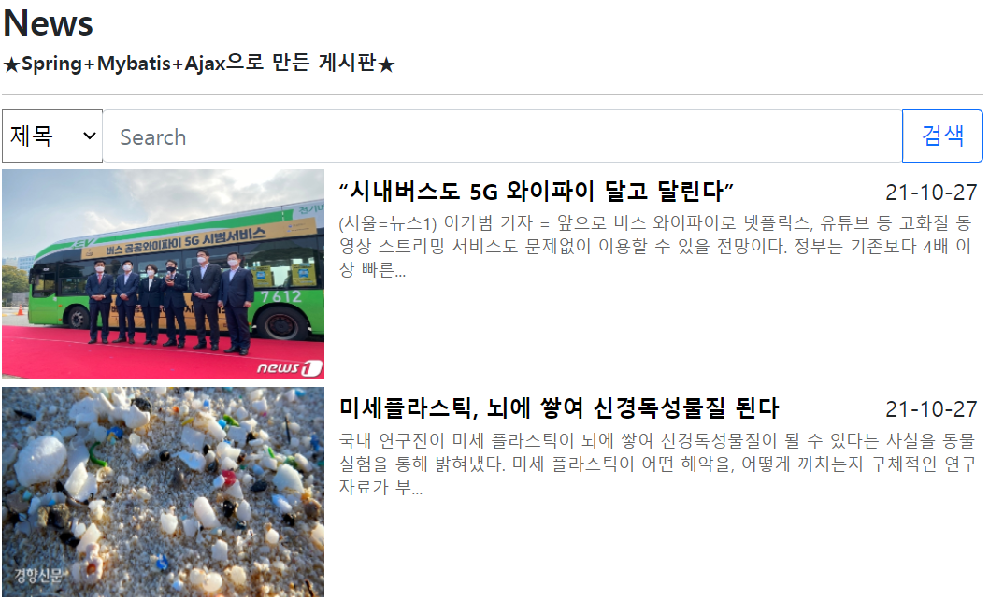

1
03. 뉴스게시판
2
1
newsheader.jsp : 모든 뉴스게시판 페이지에 include
2
검색기능 : 제목, 작성자로 검색가능(Controller이동),
CSS(부트스트랩)
게시글 리스트: JSTL+EL
- <c:set> : 순번 세팅, <c:if> : 리스트사이즈 여부,
<c: foreach> : 게시글수만큼 반복.
<c:choose>: 제목, 내용 출력 문자수 지정
- 이미지, 제목, 내용 클릭시 해당 게시글 읽기 가능
3
3
.
.
.
페이징: JSTL+EL
-Pagination(클래스) 이용하여 페이징,
한 페이지의 게시글은 5개,
페이지범위가 5개가 넘으면 pre, next버튼 활성화
-CSS(부트스트랩)
4
5
5
글쓰기
회원등급이 admin만 글쓰기 가능
UserController에서 체크해서 바로 script 출력됨
4

Slide 7
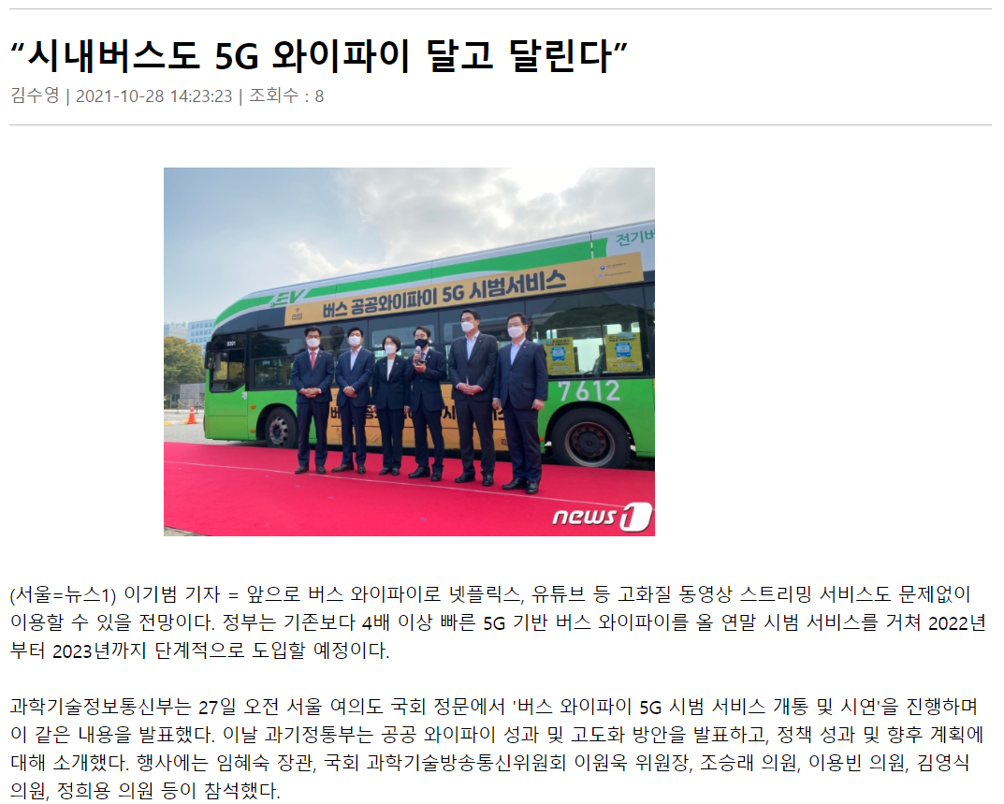
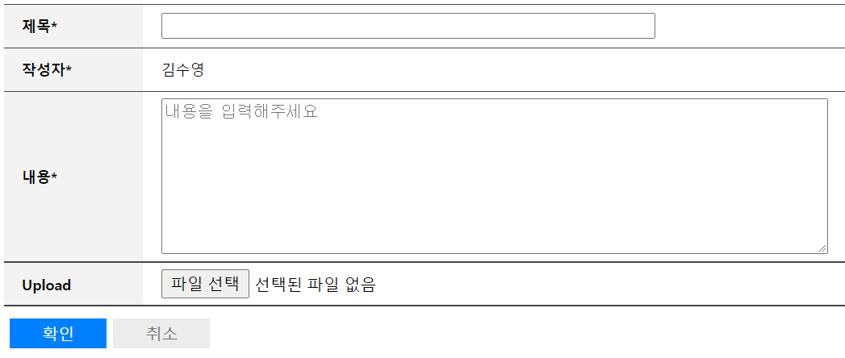
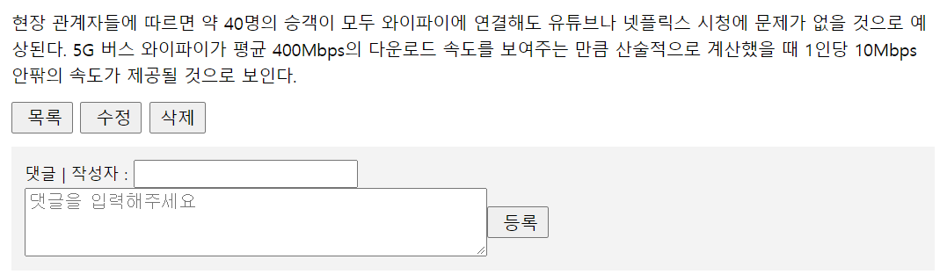
게시글쓰기
03. 뉴스게시판
1
1
Controller, form에 파일업로드 가능하게 구현
1
게시글 읽기
<% request.getAttribute("getNewsBoard")%>로
VO값 가져와서
제목, 작성자, 작성날짜, 조회수, 이미지, 내용 찍어줌
…
1
수정 및 삭제 :
로그인된 id, 게시글 작성한 id값 비교하여(js)
동일할경우 Controller 이동
2
2
3

Slide 8
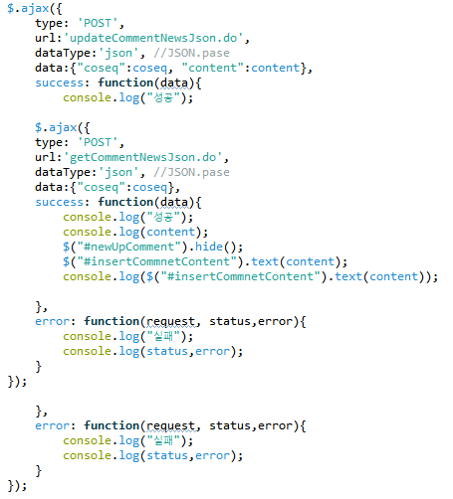
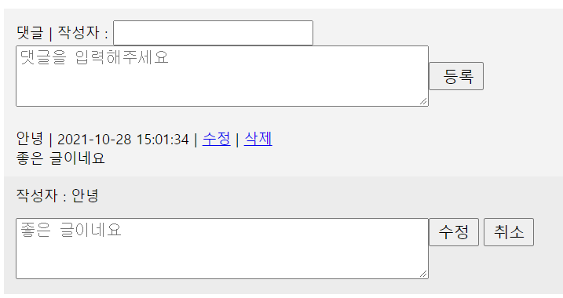
03. 뉴스게시판
3
댓글(CommentNews )
작성 : 로그인 후 가능, Controller이동
수정 : Ajax + js(보여주기, 숨기기)
- Ajax로 현재페이지에서 수정 가능
수정내용 저장 : Ajax
- 수정이 완료되면 Ajax로 현재페이지에 바로 적용

Slide 9
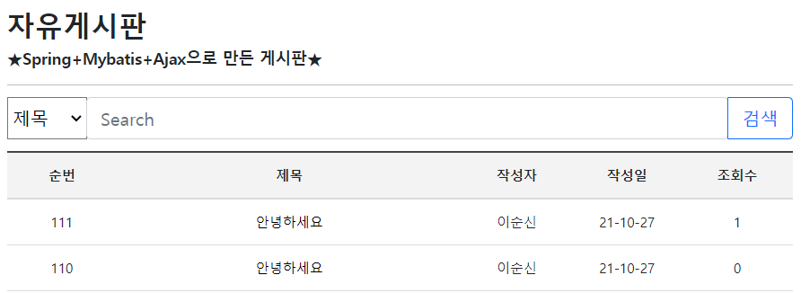
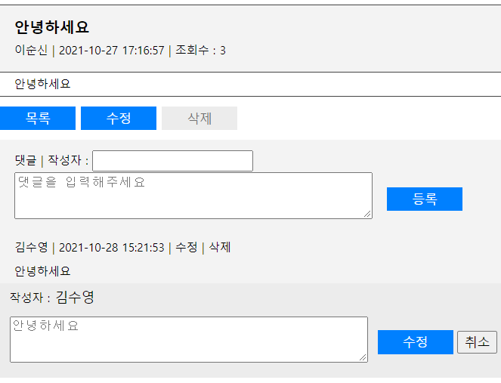
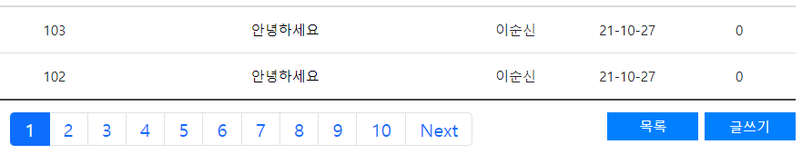
자유게시판 CRUD : 기본적으로 뉴스게시판과 동일
04. 자유게시판
다른점
1
freeheader.jsp
모든 자유게시판 페이지에 include
2
페이징: JSTL+EL
-한 페이지의 게시글은 10개,
페이지범위가 10개가 넘으면
pre, next버튼 활성화
-CSS(부트스트랩)
3
글쓰기
-로그인 하면 글쓰기 가능
1
…
3
2

Slide 10
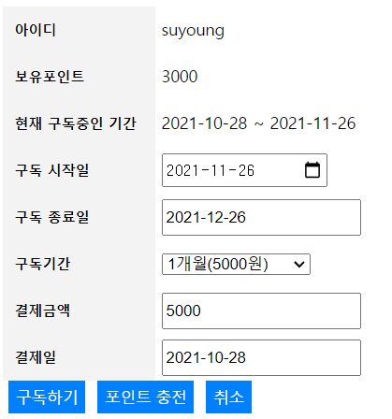
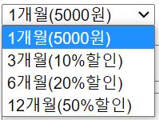
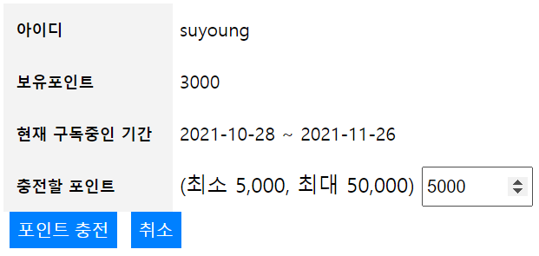
05. 구독하기
구독하기
보유포인트 : Ajax(getUserPoint.do로 json 가져옴)
구독기간 : Ajax(getSubscribe.do로 json 가져옴)
성공시 시작일, 종료일 날짜 포맷 세팅해서 꽂아줌(
구독기간종료일이 현재일보다 적으면 구독중인기간은 구독중이 아닙니다로 변경
구독중인 종료일이 현재일보다 크면 구독시작일은 항상 구독중인간의 종료일이됨(
결제금액 : 구독시작일, 구독기간이 onchange()되면 값 변경
1
1
2
2
구독하기 : 포인트가 부족하면 포인트충전 confirm창,
포인트가 충분하면 구독하기 confirm창(Controller로 이동)
포인트 충전
포인트 충전
- Ajax로 보유포인트, 구독기간 정보 받음
- 포인트 충전여부 confirm창, 확인하면 Controller로 이동
- 포인트 및 구독기간은 내정보에서 확인가능
3
3

Slide 11
감사합니다

